Slide 1

2026维持结构机会
主讲老师
陈灼基
课程日期
2025.09
执业编号
投顾从业：A1120620030004
基金从业编号：P1069558100002
中国·广州

Slide 2
当前的操作思路
1、控盘双突破（智能辅助线、20日、10日、5日均线），走向上的趋势
2、主题猎手战法：结合热点、L2资金等指标

Slide 3
精辟投资格言
当你理解人心，你才理解市场。
你会发现：
大家很兴奋的时候，就是短线顶部附近
大家很绝望的时候，就离短期底部不远
大家都在喊风险的时候，其实风险不大
大家都在喊机会的时候，其实机会较少
行情从来不是 K 线里的秘密，
而是大众情绪的“平均值”。

Slide 4
今日热门消息解读
1、大消费：
商务部等9部门近日联合印发《服务消费提质惠民行动2026年工作方案》。《工作方案》从完善政策支持、创新消费场景、搭建平台载体、扩大对外开放、强化标准引领、优化消费环境等6个方面，提出64条具体任务举措，围绕餐饮住宿、养老托育、文娱旅游、体育健康等传统服务消费领域，和家政服务、网络视听、入境消费、演出服务等新增长点领域，从供给和需求两端协同发力，打造一批带动面广、显示度高的消费新场景。
2、ocs：
工业和信息化部办公厅日前发布《关于开展普惠算力赋能中小企业发展专项行动的通知》。其中提出，推动全光交换等技术应用部署，降低算力应用终端到服务器的网络时延，提升应用交互体验。与此同时，上海证券研报称，OCS扩张提速作为光通信主线之一，预计将在今年达到拐点。

Slide 5
今日热门消息解读
3、消费电子：
记者4月6日从产业链人士处获悉，富士康已在试产苹果折叠屏iPhone手机。2025年，记者从供应链公司获悉，苹果给供应商提供的出货目标指引为2026年下半年推出首款折叠屏手机，是一款大折叠屏iPhone。

Slide 6
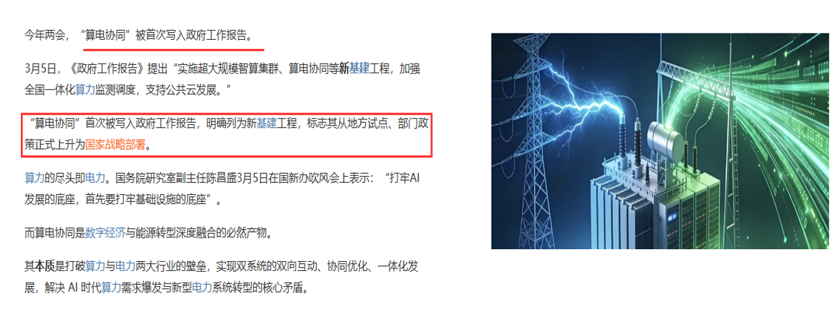
算电协同

Slide 7
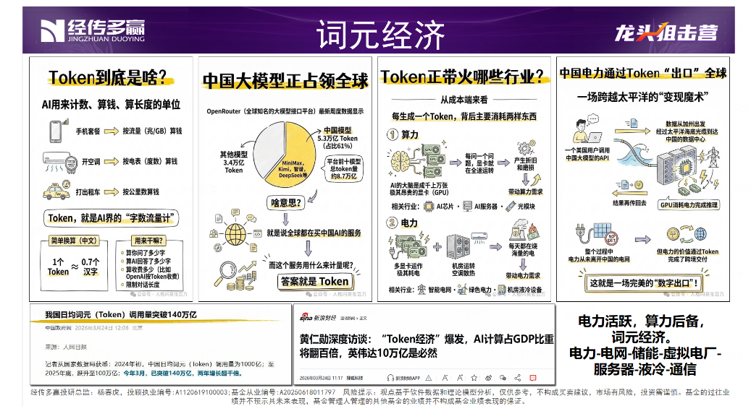
词元经济

Slide 8
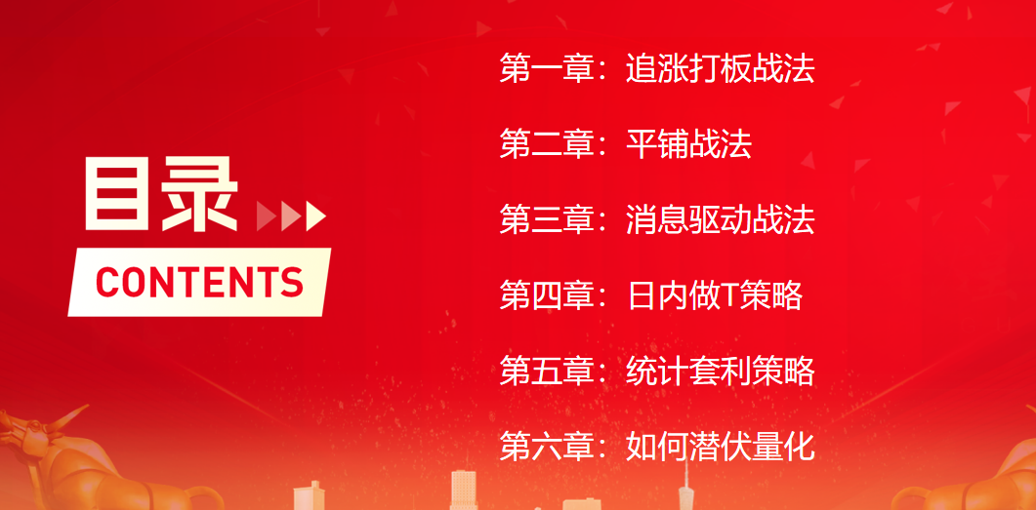
量化六大战法

Slide 9
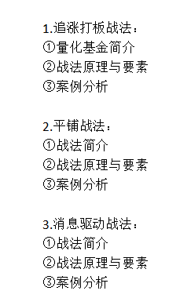
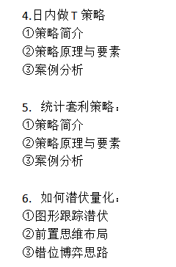
购买链接与具体提纲
购买网址链接：研究院——经传好课
https://toujiao.n8n8.cn/jz-course/course-detail/376.html

Slide 10
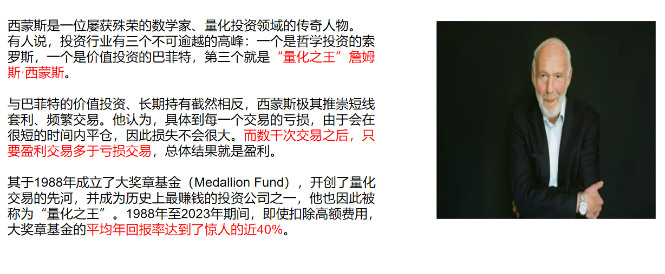
量化届丰碑

Slide 11
操作策略
仓位：五成——七成
策略：两个中线个股，两个短线个股
或者，三个中线、吃波段收益，一个短线
剩余资金灵活做T
持续拉升连板股、极致抱团趋势股、低吸高活跃强势股、
潜伏利好消息政策个股、耐心持有优质个股、平铺首板个股

Slide 12
风口狙击——为投资保驾护航
1、周一最强风口：选择当日涨停板个股最多的板块，当日最强的风口
2、周二主题风口：选择当日主题猎手最强的主题，挖掘最强的两个股票
3、周三资金风口：选择当日行业板块，主力净买额第一名或第二名的板块
4、周四逻辑风口：结合当日或近几日逻辑逐渐发酵的风口，博弈周末发酵
四个不同维度的逻辑，每天筛选出强风口、强个股，为投资保驾护航，助力账户长虹
用户收益案例：以上为特定客户、特定时间区间的历史业绩，个别情况不代表普遍现象，个股历史涨幅不预示其未来表现，过往收益亦不代表未来收益承诺。市场有风险，投资需谨慎！
个股案例涨幅回访：以上为特定条件、特定时间区间下的部分案例展示，不代表普遍现象，个股历史涨幅不预示其未来表现，过往收益亦不代表未来收益承诺。市场有风险，投资需谨慎！

Slide 13
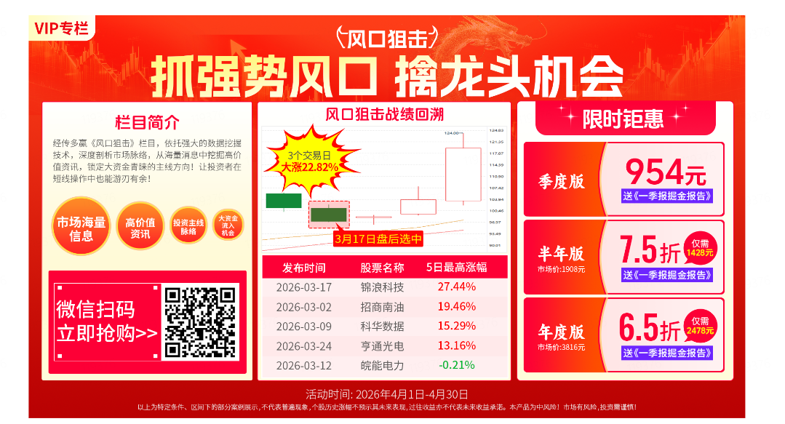
风口狙击

Slide 14
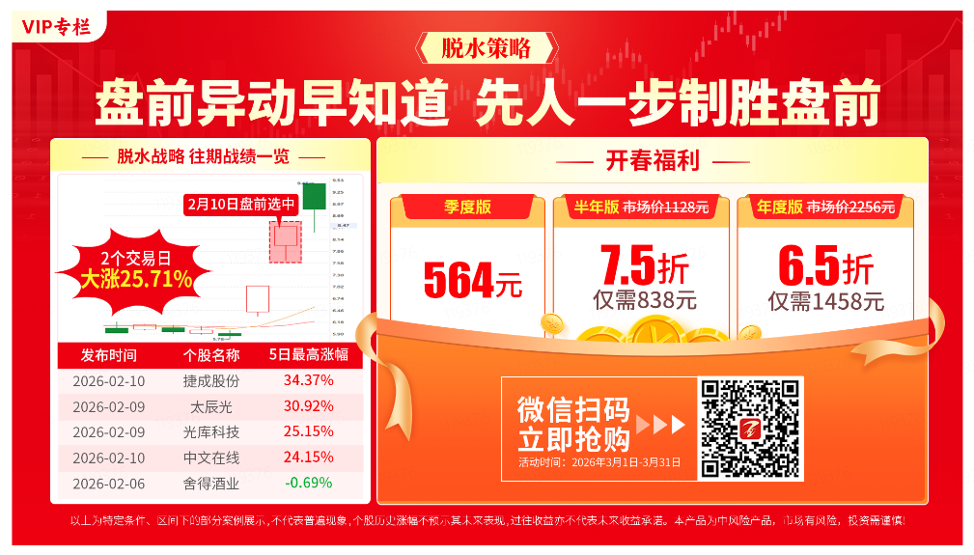
脱水策略

Slide 15


Slide 16


